Slide 1

الخداع التسويقي

Slide 2

هل هذا خداع أم ماذا
الخداع التسويقي إدارة التسويق

Slide 3
بين الغش التجاري والخداع التسويقي
الخداع التسويقي
أي ممارسة تسويقية يترتب عليها تكوين انطباع أو اعتقاد أو تقدير (حكم) شخصي خاطئ لدى المستهلك (العميل) فيما يتعلق بالشيء موضع التسويق(المنتج) و/أو ما يرتبط له من عناصر الأخرى للمزيج التسويقي من سعر و ترويج ومكان (توزيع) . وغالبا ما يقترن ذلك بنية المسوق في الخداع والتضليل، بحيث ينتج عنه اتخاذ قرار شرائي غير سليم يلحق الضرر بالمستهلك.
الخداع التسويقي إدارة التسويق

Slide 4
بين الغش التجاري والخداع التسويقي
الغش التجاري
أنه كل مُنتَج دخل عليه تغيير أو عُبث به بصورةٍ ما مما أفقده شيئا من قيمته الماديّة أو المعنويّة
الخداع التسويقي إدارة التسويق

Slide 5
ممارسات الخداع والمزيج التسويقي:
حالات عملية لخداع المستهلكين في مجال المنتج
استخدام ماركات مشابهة في الاسم
نقص المعلومات التي تستخدم في التبيين
كتابة الوزن الإجمالي فقط على العبوة
تكبير حجم العبوة بالنسبة لمحتواها
تخفيض محتوى عبوة المنتج مع إبقاء السعر
التغيير الوهمي في المنتجات
وضع تاريخ صلاحية جديد على المنتج الذي انتهت مدة صلاحيته
الخداع التسويقي إدارة التسويق

Slide 6
ممارسات الخداع والمزيج التسويقي
الممارسات التسويقية الخادعة في مجال السعر
سعر الوحدة في العبوة الأكبر حجما يساوي بل يزيد عن سعرها في العبوة الأصغر
تحديد أسعار عالية لبعض المنتجات للدلالة على أنها ذات جودة عالية
إجبار عميل جهاز الصراف الآلي بتحمل مصروفات كبيرة
الخداع التسويقي إدارة التسويق

Slide 7
ممارسات الخداع والمزيج التسويقي
الممارسات الخادعة في مجال الترويج
إعلانات تتصف بعدم إمكانية البرهان الموضوعي
إعلانات تحتوي على معلومات غير كافية
إعلانات تتصف بالصدق في جزء منها
إعلانات عن تخفيضات وهمية
الترويج لأدوية تخفيف الوزن وتساقط الشعر
الإعلانات المبوبة
الخداع التسويقي إدارة التسويق

Slide 8
ممارسات الخداع والمزيج التسويقي
الممارسات الخادعة في مجال التوزيع
بيع العينات المجانية
استخدام الإضاءة للتأثير على ألوان الأصناف المختلفة منها
وضع السعر دون بيان الوحدة هل هي للكيلوجرام أو للدستة
نقص المعلومات فيما يتعلق بمصدر البضاعة
عرض منتجات مقلدة تحمل العلامات الأصلية المشهورة
الخداع التسويقي إدارة التسويق

Slide 9
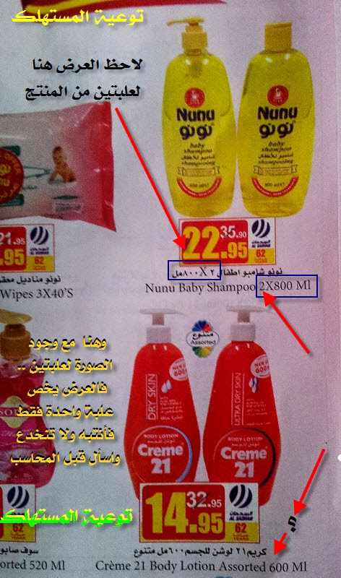
صور لبعض ممارسات الخداع التسويقي
الخداع التسويقي إدارة التسويق

Slide 10
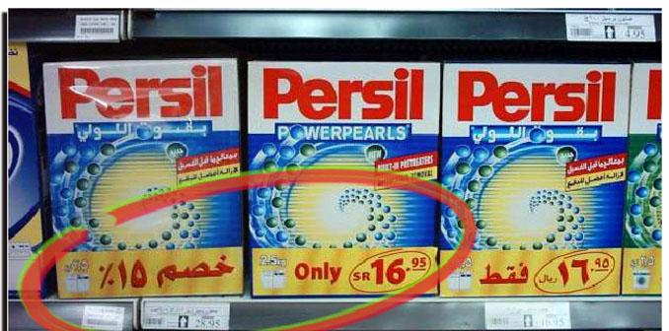
صور لبعض ممارسات الخداع التسويقي
الخداع التسويقي إدارة التسويق

Slide 11
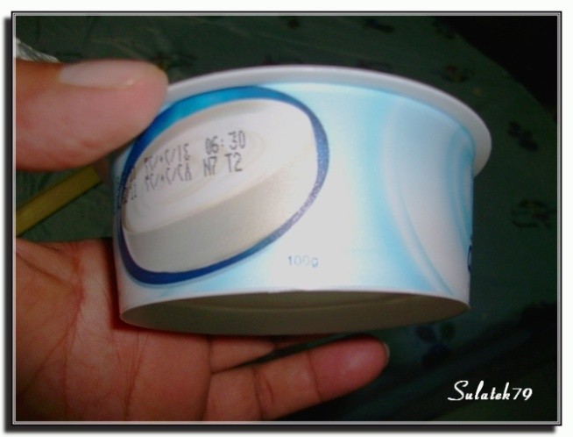
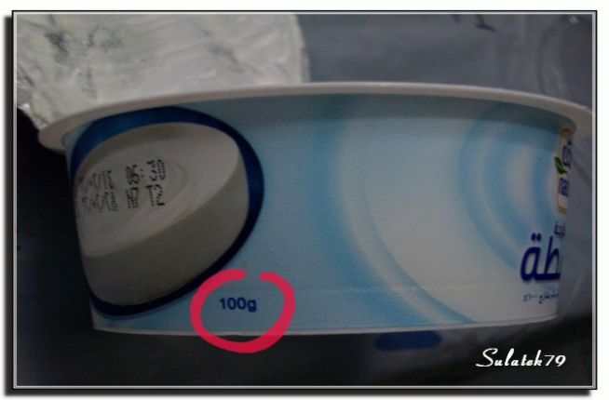
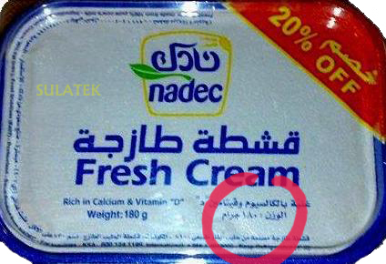
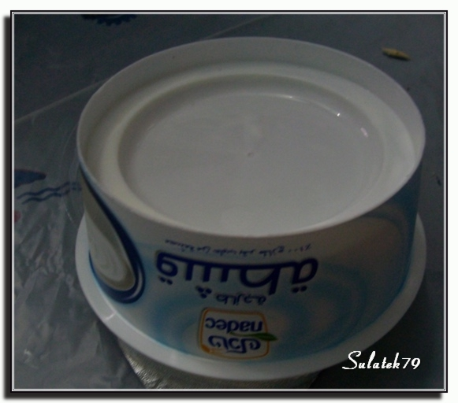
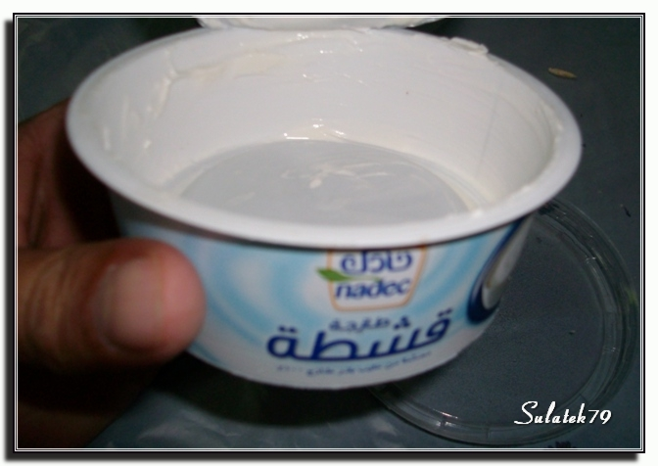
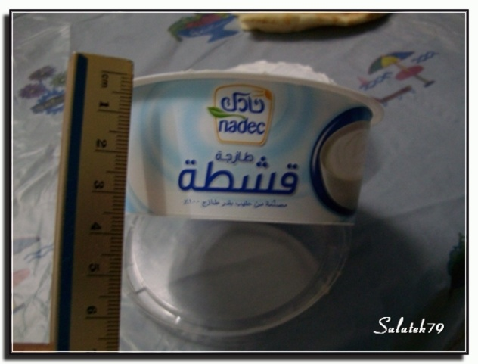
صور لبعض ممارسات الخداع التسويقي
الخداع التسويقي إدارة التسويق

Slide 12
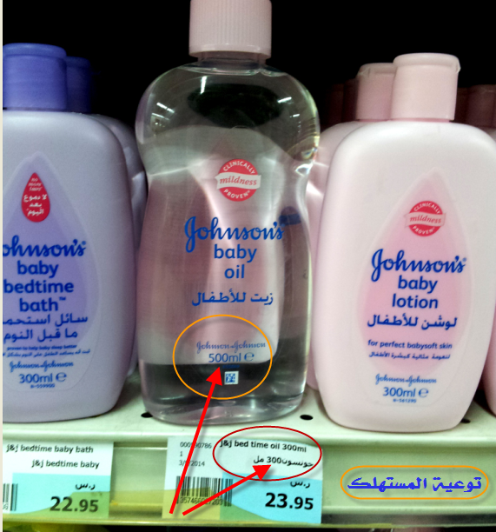
صور لبعض ممارسات الخداع التسويقي
الخداع التسويقي إدارة التسويق

Slide 13
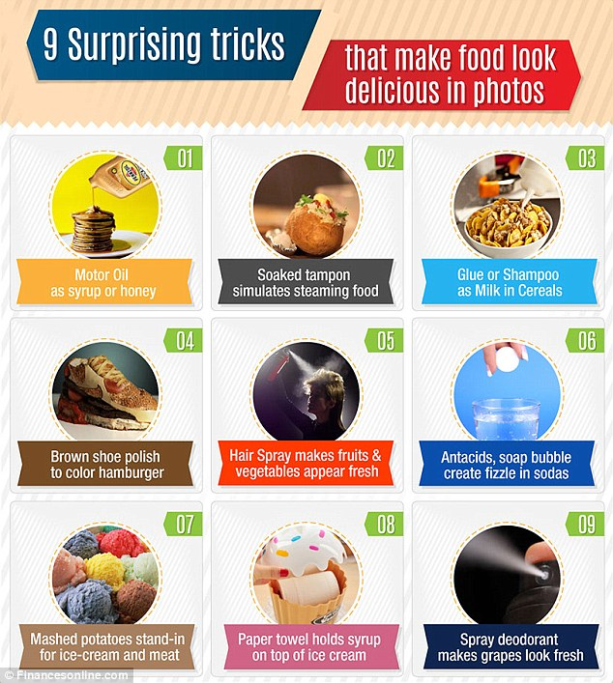
صور لبعض ممارسات الخداع التسويقي
الخداع التسويقي إدارة التسويق

Slide 14

لماذا يبدو الهمبرغر أشهى في الإعلان
الخداع التسويقي إدارة التسويق

Slide 15
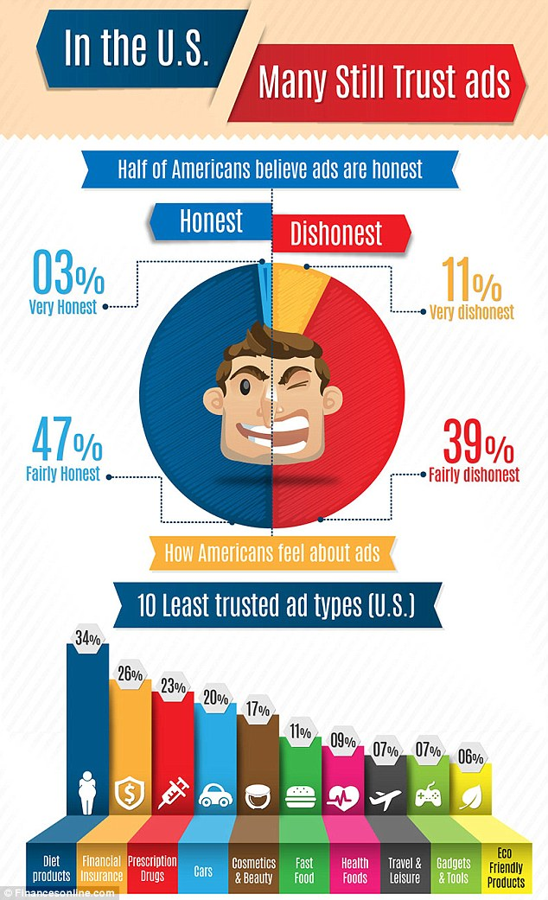
هل لازلت تثق بالإعلانات
الخداع التسويقي إدارة التسويق

Slide 16
أهم أسباب ظهور الخداع التسويقي
أرقام المبيعات
المستهلك نفسه
عدم الوعي بممارسات الخداع التسويقي
المستوى الثقافي
التشريعات و القوانين
جميعيات حماية المستهلك
الخداع التسويقي إدارة التسويق

Slide 17
الأطراف المسؤولة عن حماية المستهلكين من الخداع التسويقي
الحكومات
الأجهزة القانونية في الوزارات
الأجهزة الإشرافية والرقابية
الأجهزة القضائية
الخداع التسويقي إدارة التسويق

Slide 18
الأطراف المسؤولة عن حماية المستهلكين من الخداع التسويقي
الأفراد
جمعيات حماية المستهلك
أجهزة الأعلام
الخداع التسويقي إدارة التسويق

Slide 19
آليات للحد من الخداع التسويقي
المتعلقة بالمستهلكين
تخصيص مساحة أو وقت في وسائل النشر واسعة الانتشار
عقد الندوات و المؤتمرات
عقد برامج تدريبية
التشجيع على إبلاغ الجهات المسئولة عن حماية المستهلك
الخداع التسويقي إدارة التسويق

Slide 20
آليات للحد من الخداع التسويقي
المتعلقة بممارسي التسويق
توعية ممارسي التسويق بمفهومه و عرض نماذج له ،و توضيح خطورة اللجوء إليه. وما يمكن أن يسببه من ضرر سواء بسبب ردود فعل المستهلكين أنفسهم ،أو بسبب الإجراءات التي تتخذها الجهات
الخداع التسويقي إدارة التسويق

Slide 21
آليات للحد من الخداع التسويقي :
المتعلقة بالجهات الحكومية
تشديد الرقابة من الممارسات غير الأخلاقية و توقيع العقاب الصارم
تحديد المواصفات للسلع المباعة بشكل دقيق
تفعيل دور جمعيات حماية المستهلك ودعمها
التعاون التام بين جميع الأطراف
الخداع التسويقي إدارة التسويق

Slide 22
الإطار القانوني والتطبيقي
جمعية حماية المستهلك www.cpa.org.sa
النشأة والتعريف
المادة الرابعة :أهداف الجمعية
المادة الخامسة اختصاصات الجمعية
الخداع التسويقي إدارة التسويق

Slide 23
الإطار القانوني والتطبيقي
وزارة التجارة www.mci.gov.sa
التنظيم
نظام مكافحة الغش التجاري
اللائحة التنفيذية لنظام مكافحة الغش التجاري المادة الرابعة
الخداع التسويقي إدارة التسويق

Slide 24
الإطار القانوني والتطبيقي
وزارة التجارة www.mci.gov.sa
النظام
المادّة الأولى: المُنتَج المغشوش:
أ ـ كل مُنتَج دخل عليه تغيير أو عُبث به بصورةٍ ما مما أفقده شيئا من قيمته الماديّة أو المعنويّة، سواءً كان ذلك بالإنقاص أو بالتصنيع أو بغير ذلك، في ذاته أو طبيعته أو جنسه أو نوعه أو شكله أو عناصره أو صفاته أو مُتطلّباته أو خصّائصه أو مصدره أو مقداره سواءً في الوزن، أو الكيل، أو المقاس، أو العدد، أو الطاقة، أو العيار.
ج ـ المُنتَج الفاسد: كل مُنتَج لم يعدّ صالحاً للاستغلال أو الاستعمال أو الاستهلاك وفق ما تبيّنه اللائحة.
الخداع التسويقي إدارة التسويق

Slide 25
الإطار القانوني والتطبيقي
النظام
المادّة الثانيّة: يُعدّ مُخالفّا لأحكام هذا النظام كل من:
خدع ـ أو شرع في الخداع ـ بأي طريقةٍ من الطُرّق في أحد الأمور الآتيّة:
أ ـ ذاتيّة المُنتَج، أو طبيعته، أو نوعه، أو عناصره، أو صفّاته الجوهريّة.
ب ـ مصدر المُنتَج. قدر المُنتَج، سواء في الوزن، أو الكيل، أو المقاس، أو العدد، أو الطاقة، أو العيار.
ج- غش ـ أو شرع ـ في غش المُنتَج.
باع مُنتَجا مغشوشاً، أو عرضه.
الخداع التسويقي إدارة التسويق

Slide 26
الإطار القانوني والتطبيقي
حاز مُنتَجا مغشوشاً بقصد المتاجرة.
صنع مُنتَجات مُخالفّة للمُواصفّات القياسيّة المُعتمُدّة، أو أنتجها أو حازها، أو باعها، أو عرضها.
استورد عُبوّات، أو أغلفّة، أو مطبوعات تستعمل في الغشّ، أو صنعها، أو طبعها، أو حازها، أو باعها، أو عرضها.
استورد مُنتَجّاً مغشوشاً.
المادّة الرابعّة:
لا يجوز اجراء تخفيضات في أسعار المُنتَجات، أو اجراء مُسابقاتٍ تجاريّةٍ بأي وسيلةٍ من الوسائل، دون الحصول على ترخيص من الوزارة.
الخداع التسويقي إدارة التسويق

Slide 27
الإطار القانوني والتطبيقي
وزارة التجارة www.mci.gov.sa
العقوبات
المادّة السادسة عشّرة: يُعاقب بغرامةٍ لا تزيد على خمسمائة ألف ريال، أو السجن مُدّة لا تزيد على سنتين، أو بهما معاً، كل من ارتكب إحدى المُخالفّات المنصّوص عليها في المادّة (الثانيّة) من هذا النظام
الخداع التسويقي إدارة التسويق

Slide 28
الإطار القانوني والتطبيقي
وزارة التجارة www.mci.gov.sa
العقوبات
المادّة السابعة عشّرة: يُعاقب بغرامةٍ لا تزيد على خمسين ألف ريال، أو السجن مُدّة لا تزيد على ستةٍ أشهُرٍ، أو بهما معاً، كُل من ارتكب المُخالفّة المنصّوص عليها في المادّة (الرابعّة).
الخداع التسويقي إدارة التسويق

Slide 29
الإطار القانوني والتطبيقي
وزارة التجارة www.mci.gov.sa
العقوبات
المادّة العُشّرون: يجوز الحكم بإغلاق المحل المُخالفّ مُدّة لا تتجاوز سنة في المُخالفّات المنصّوص عليها في المادّة (الثانيّة) من هذا النظام.
الخداع التسويقي إدارة التسويق

Slide 30
الإطار القانوني والتطبيقي
اجراءات تقديم البلاغ http://www.mci.gov.sa/
المادّة الثانيّة والعُشّرون: يلتزم المُخالفّ بسحب المُنتَج المغشوش وإعادة قيمته إلى المُشتري وذلك وفق الشُروط والاجراءات التي تحدّدها اللائحة.
المادّة الحاديّة عشّرة:
تُمنح مكافآتٌ تشجيعيّةٌ بنسبةٍ لا تزيد عن (25%) من مقدار الغرامة المُستحصّلة لمن يساعد ـ من غير الموظّفين المُشار اليهم في المادّة (الخامسة) من هذا النظام ـ في الكشف عن حالات الغش التجاري التي تؤدي إلى ضبط المُخالفّين وإدانتهم، وفقاً لما تحدّده اللائحة
الخداع التسويقي إدارة التسويق

Slide 31
الإطار القانوني والتطبيقي
إجراءات تقديم البلاغ http://www.mci.gov.sa/
أ‌- لمن أصابه ضرّر حقّ طلب التعويض أمام الجهة القضائيّة.
ب‌- يُقدّم طلب إعادة قيمة المُنتَج المغشوش لجهة الضبط المُختصّة خلال مُدّة لا تتجاوز (30) يوماً من تاريخ الشراء ما لم ينصّ الاتفاق أو التزامات البائع أو اكتشاف العيب مُدّة أطول
ج – للمشتري طلب إعادة قيمة المُنتَج المغشوش وفق الشُروط التالّية:
أن لا يكون غش المُنتَج بسبب يعود للمشتري سواءً في النقل أو التخزين أو سوء الاستخدام.
تقديم أصل فاتورة الشراء أو سند البيع أو إقرّار المُخالفّ ببيع ذلك المُنتَج.
تُعاد قيمة المُنتَج المغشوش للمشتري في مُدّة لا تتجاوز (15) خمسّة عشّر يوماً من طلبها.
الخداع التسويقي إدارة التسويق

Slide 32
بناء على ماذكر كيف تحمي نفسك
تأكد من حقك في إرجاع السلعة أو استبدالها أو إصلاحها ، ومعرفة الضمان
قم بقراءة بطاقات البيان الموجودة على السلعة بصفة عامة وعلى وجه الخصوص الغذاء والدواء والأجهزة الكهربائية.
قم بقراءة العقود والضمانات واحتفظ بها مع فواتير الشراء
قارن وتأكد من الأوزان والأطوال والأحجام فأنت تدفع ثمن الوحدة وليس حجم العبوة
أجعل الجودة والسلامة هدفك من الشراء
السعر الغالي ليس دليل العالي على الجودة والسلعة الرخيصة ليس دليل على الرداءة
افرغ محتويات الخضروات والفواكه من الصناديق وقم بتعبئتها في الأكياس الورقية قبل مغادرة مكان الشراء لتفادي الغش
استخدم كل حواسك الطبيعية عند الشراء ،و لاتنسى فن المقارنات وكذلك السؤال في أكثر من منفذ للبيع
قم باستشارة الجهات المسؤولة وذوي الخبرة وخصوصا في السلع المعمرة.
لا تتردد في إيصال شكواك إلى الجهات ذات العلاقة،
الخداع التسويقي إدارة التسويق

Slide 33
شكراً لكم طلال الشريف دخيل العنزي مشعل العصيمي

